Slide 1
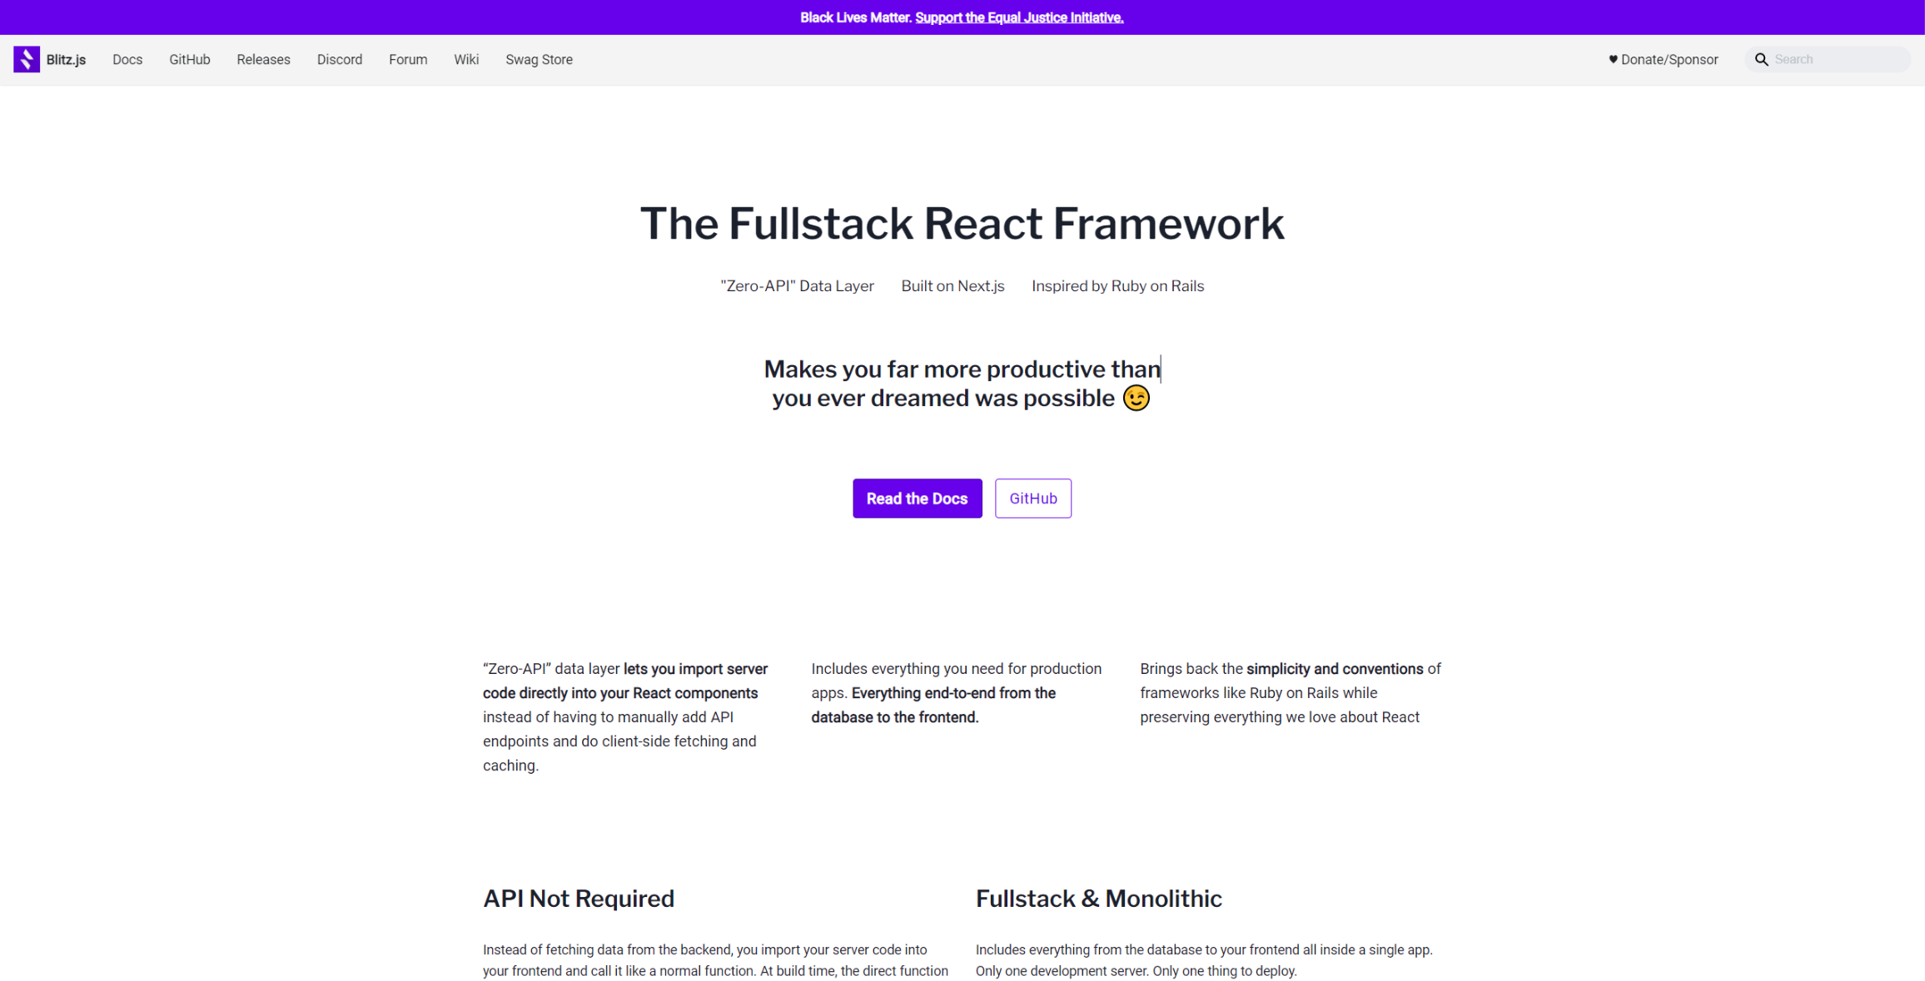

Slide 2
Blitzjs
Fullstack react framework

Slide 3





Hva er Blitzjs, egentlig?
Notes:
Next:
Static rendering
Server-side rendering
Prisma
Database schema
Typescript generation
React query
* Fetching, state management and caching

Slide 4


Slide 5

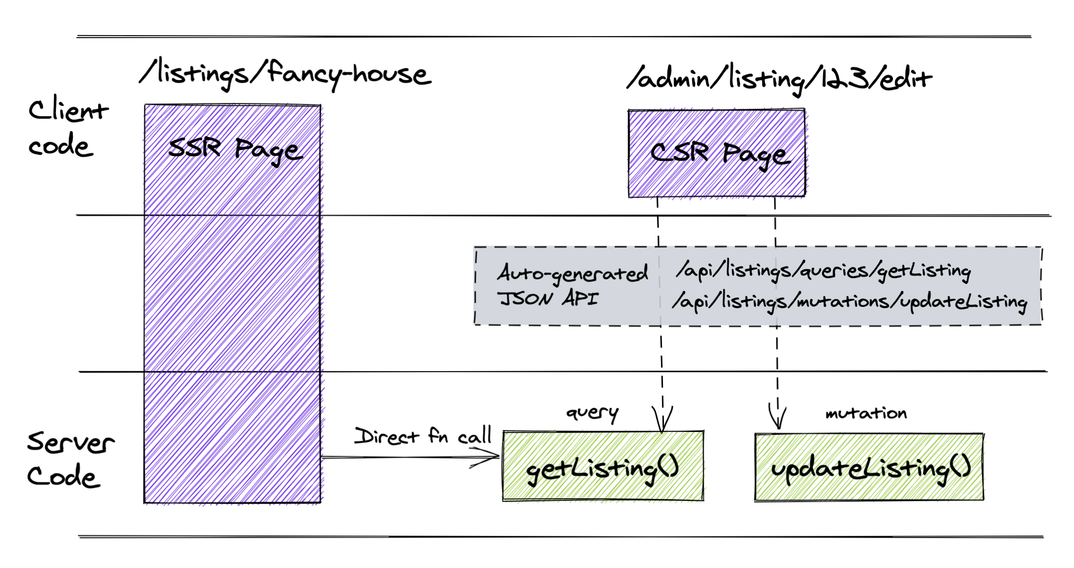
Nøkkelegenskap – API generering

Slide 6
Queries
export default async function getCalendar(
{ where }: GetCalendarInput,
ctx: Ctx
) {
if (!where.id) throw new NotFoundError()
ctx.session.authorize()
const userId = ctx.session?.userId
if (!ctx.session || !userId) throw new AuthenticationError()
try {
const calendar = await db.calendar.findUnique({ where })
return calendar
} catch (e) {
Sentry.captureException(e)
throw e
}
}

Slide 7
Mutations
export default async function createCalendar(
{ data }: { data: CalendarInputType },
ctx: Ctx
) {
CalendarInput.parse(data)
ctx.session.authorize()
const userId = ctx.session!.userId
try {
const calendar = await db.calendar.create({
data: {
name: data.name,
user: {
connect: {
id: userId,
}
}
}
})
return calendar
} catch (e) {
throw e
}
}

Slide 8
Verdt å notere seg
I beta (skulle vært releaset I januar)
Bilde- og filbehandling mangler
Belager seg på eksprementell versjon av react for suspense

